Slide 1
Reporting Mensuel
Résultat des ventes du mois de fevrier 2020

Slide 2
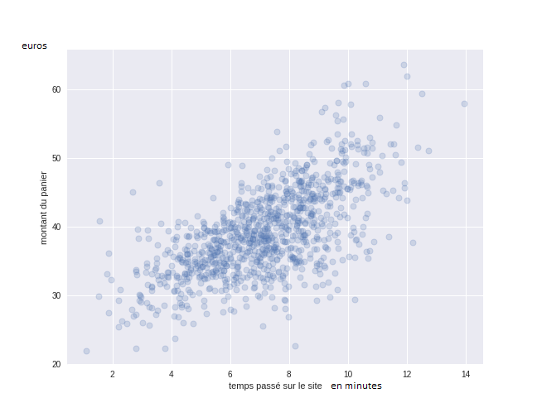
Le montant du panier en fonction du temps passé sur le site
Montant panier et temps passé sur le site en croissance simultanée. Panier moyen de 40€ pour 6 à 8 minutes sur le site.

Slide 3
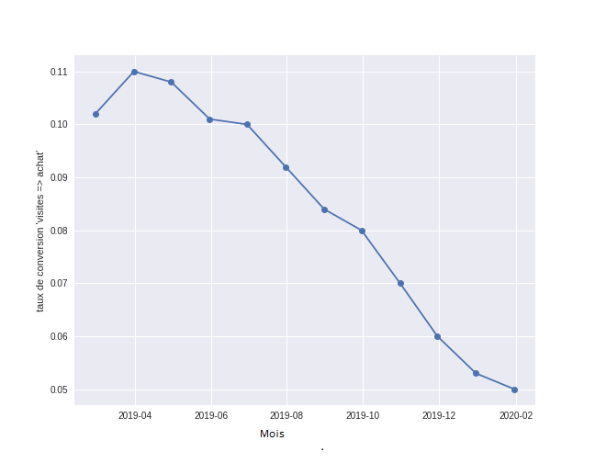
Le taux de conversion des visites menant à l'achat en fonction du temps en mois.
Baisse du taux de conversion depuis 07/2019
Bcp visite pas bcp d'achat

Slide 4
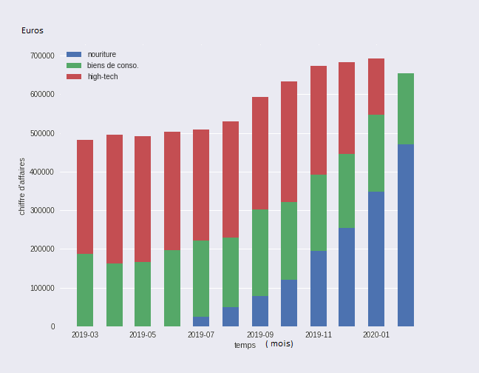
Le chiffre d'affaires en euros en terme de nourriture, biens de consommation et high tech en fonction du temps en mois.
07/2019 démarrage alimentaire 02/2020 fin high tech , retrouve dans excel Le CA alimentaire remplace largement le CA high-tech

Slide 5
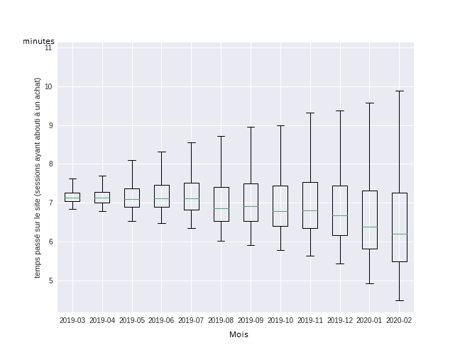
Le temps passé sur le site pour les sessions ayant abouti à l'achat en fonction du temps en mois
Temps médian sur le site en décroissance Temps pour une conversion plus variable

Slide 6
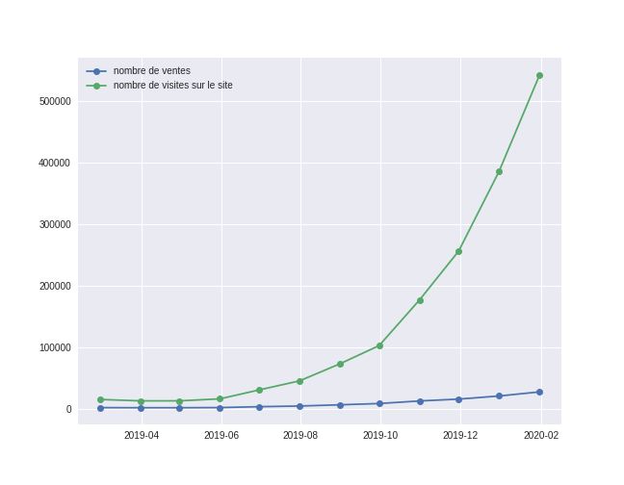
Evolution de la variabilité du temps passé par les visiteurs sur le site web (pour les sessions ayant abouti à un achat).
Augmentation exponentielle des visites mais tres petite des ventes mais augmentation

Slide 7
Temps passé sur le site stable et achat plus rapide. Montant du panier moyen plus faible. Prévision pour le mois prochain : CA stable

Slide 8
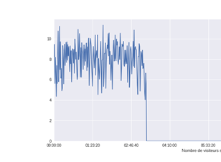
Bonjour Cécile,
J’ai repéré une anomalie sur mon monitoring en temps réel concernant le nombre de visiteurs du site. Étant donné qu’il y a des problèmes sur la mise en prod cette nuit l'équipe info a dû résoudre plusieurs bugs, il est fort possible que ce soit l’une des conséquences, je me renseigne auprès d’eux et reviens vers vous dès que j’en sais plus
Je te joint une capture d'écran du monitoring problématique, pour ta complète information.
Bonne journée

